Slide 1
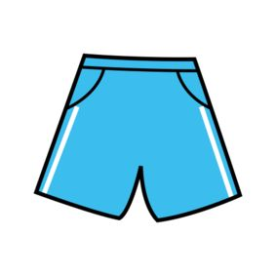
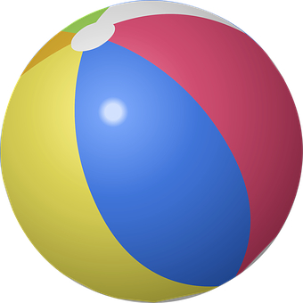
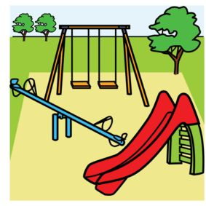

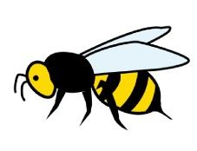
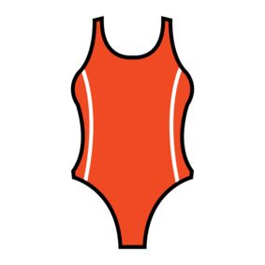
Мяч (Myach)
Шорты (shorty)
Игровая площадка
(Igravaya plaschatka)
Ball
Shorts
Lekeplass
Купальник (Kupal'nik)
Пчела (Pchila)
Ведёрко и лопатка (Vidyorka i lapatka)
Bie
Bøtte og spade
Badedrakt

Slide 2


www.morsmal.no
www.morsmal.no
www.morsmal.no
www.morsmal.no
www.morsmal.no
www.morsmal.no

Slide 3
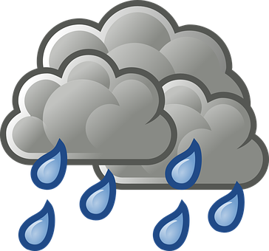

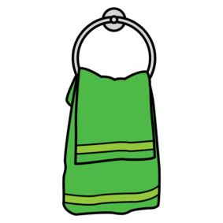

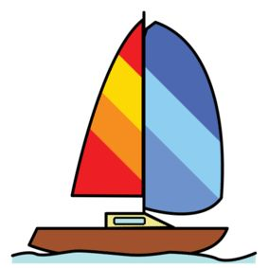
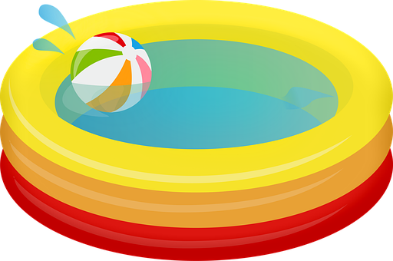
Дождь (Dozhd')
Цветы (Tsvity)
Полотенце (Palatentse)
Regn
Blomster
Håndkle
Мороженное (Marozhenaye)
Лодка (Lotka)
Бассейн (Baseyn)
Is
Båt
Basseng

Slide 4
www.morsmal.no
www.morsmal.no
www.morsmal.no
www.morsmal.no
www.morsmal.no
www.morsmal.no

Slide 5

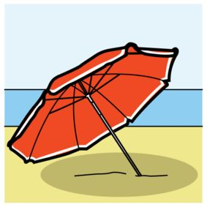
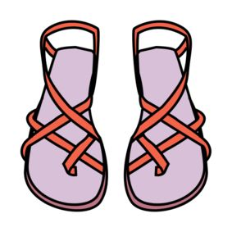
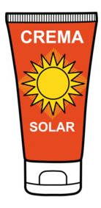
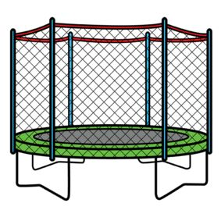

Солнце (Sontse)
Зонтик от солнца (Zontik at sontsa)
Сандалии (sandali)
Sol
Parasoll
Sandaler
Крем от загара
(Kryem at zagara)
Трамплин (Tramplin)
Пластырь (Plastyr')
Solkrem
Trampoline
Plaster

Slide 6
www.morsmal.no
www.morsmal.no
www.morsmal.no
www.morsmal.no
www.morsmal.no
www.morsmal.no

Slide 7
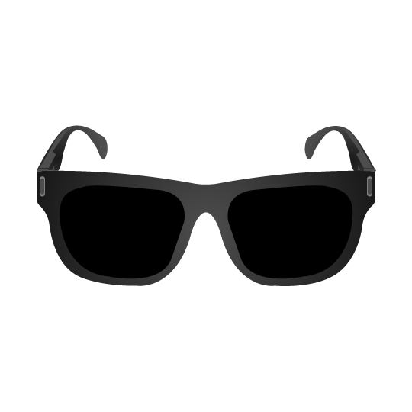
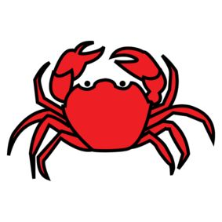

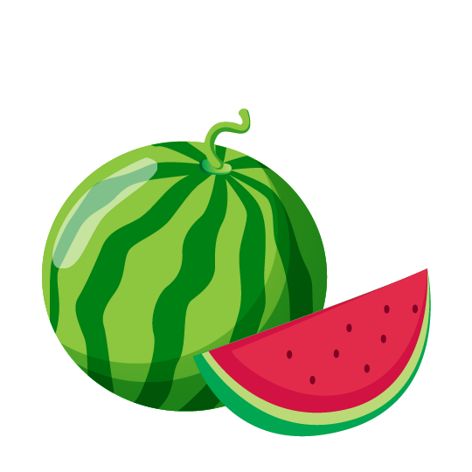
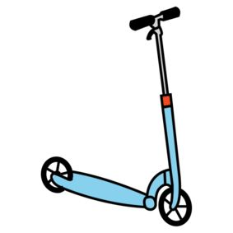
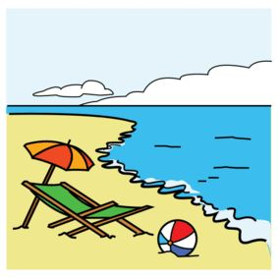
Лейка (Leyka)
Солнечные очки (Solnichniye achki)
Краб (Krap)
Vannkanne
Solbriller
Krabbe
Арбуз (Arbuz)
Самокат (Samakat)
Пляж (Plyash)
Vannmelon
Sparkesykkel
Strand

Slide 8
www.morsmal.no
www.morsmal.no
www.morsmal.no
www.morsmal.no
www.morsmal.no
www.morsmal.no

Slide 9
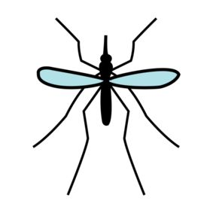
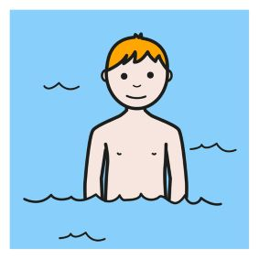
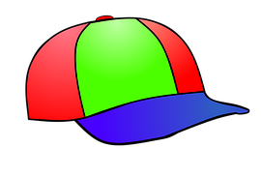
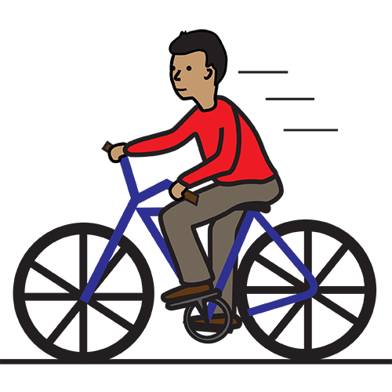

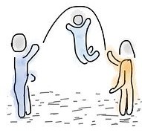
Кепка (Kepka)
Комар (Kamar)
Купаться (Kupatsa)
Caps
Mygg
Bade
Велосипед (Vilasiped)
Скакалка (Skakalka)
Клубника (Klubnika)
Sykkel
Hoppe tau
Jordbær

Slide 10
www.morsmal.no
www.morsmal.no
www.morsmal.no
www.morsmal.no
www.morsmal.no
www.morsmal.no

Slide 12
www.morsmal.no
www.morsmal.no
www.morsmal.no
www.morsmal.no
www.morsmal.no
www.morsmal.no

